Slide 1


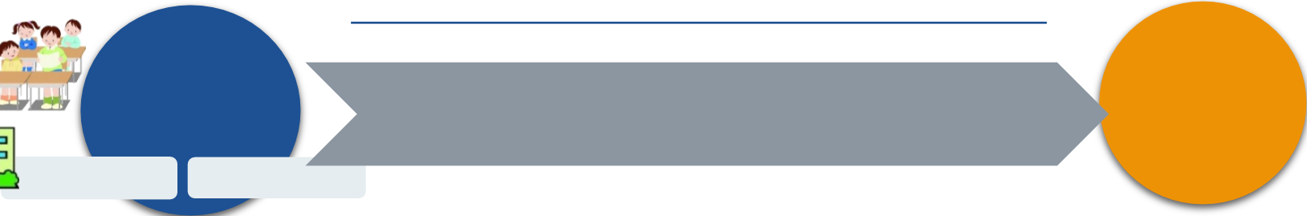
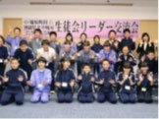


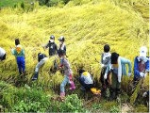
都市・ 農山漁村の 地域連携に よる子供農山漁村交流推進事業
R６当初予算額：１８百万円
●農山漁村での宿泊体験や 自然体験を 通じ て、学ぶ意欲や 自立心、 思いや りの心、 規範意識な どを育み 、力強い子供の成長を 支え るとともに、受入れ 地域の活性化や 交流に よる地域間の相互理解の深化に 寄与。
●子供の農山漁村体験交流の取組の拡大、 定着を 図る ため、 送り 側・ 受入側の 地方公共団体双方が 連携し て行う 実施体制の 構築を 支援す るモデル事業を実施。また、 継続的な 実施体制の構築を 目指す 地方公共団体に よる「子供の 農山漁村体験交流計画」 策定を 支援す るモデル事業を実施。
●ＧＩＧＡス クール・ 自治体ＤＸに よる情報通信環境整備の進展等を 踏ま え、対面での交流効果を より高める ためのオ ンライン交流を 支援。
●課題解消に 向けた 創意工夫の事例、 国の支援施策等につい て情報を 提供す るとともに、関係者間のネッ トワーク を形成す るため、 総務省、 内閣官房デジ タル田園都市国家構想実現会議事務局、 文部科学省、 農林水産省、 環境省の主催に よるセミナー を開催。
送り側 ･受入側 が連携 して取り 組む実 施体 制の構築
小学校中学校高等学校
農山漁村
オンライン交流・ 農林漁業体 験・ 宿泊 体験 活動
学校教育活動 社会教育活動
◆GI GAスクールの基 盤を活かし たオンライン交流の 実施
◆対面で の交流効果向上を 実現
◆コーディ ネート 機能の活 用
◆地域の 学生の 動員等の 支援体制の 整備
◆課題解決に 向け た研究と 実践
子ど も農山漁村交流プ ロジェクトセミナ ーの開催
子供農山漁村交流支援事業
子供の農山漁村体験の取組を 拡大、 推進す るため、 先進事例や 課題解消に向けた 創意工夫の事例、 国の支援施策等につい て情報を 提供すると ともに 、関係者間のネッ トワーク を形成す るためセミ ナーを 全国各地で開催。
送り側・受入側双方が連携して宿泊体験活動の実施体制の構築に取り組む地方公共団体をモデルとして実証調査を行い、その事例やノ
ウハウを横展開することにより、子供の農山漁村交流を推進。
【モデル事業対象経費の 例】
体験交流計画策定支援事業
長期間継続できる体制を構築するため、効果的な取組内容や、取組にかかる課題解決について研究・検討を行い、この活動に取り組む地方公共団体のモデルとなる「子供の農山漁村体験交流画」策定を推進。
送り側 | 受入側
・コーディネートに要する経費 ・宿泊費用、体験料等の施設使用料 ・バスや備品等の借上げ料 ・補助員等への謝金 ・子供、教員、補助員等に係る保険料 ・オンライン交流に要する経費 （調整費、運営費、謝金、特産品の交換） 等 | ・コーディネートに要する経費 ・宿泊費用、体験料等の施設使用料 ・バスや備品等の借上げ料 ・指導員、NPOスタッフへの謝金 ・子供、教員、補助員等、指導者、NPOスタッ フに係る保険料 ・オンライン交流に要する経費 ・受入体制の整備に係る経費 等
【モデル事業対象経費の例】
・外部有識者等の旅費・ 謝金 ・研修・会議に要する経費 ・関係団体との調整に要する経費 ・外部研修受講に係る受 講料、 旅費 ・印刷製本費 等
2

